Slide 1
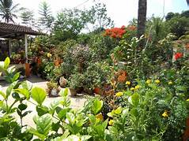
সবাইকে শুভেচ্ছা

Slide 2
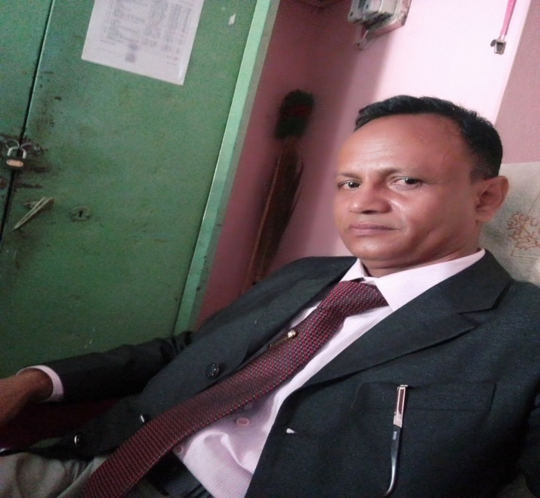
পরিচিতি
শ্রেণি : ৭ম
বিষয় : পাটি গণিত পাঠ : সমানুপাত
তাং-১৩/০১/২০২০ ।
আব্দুল ওয়াহেদ
নবাবগঞ্জ সরকারি বহুমূখী
পাইলট উচ্চ বিদ্যালয়,নবাবগঞ্জ,দিনাজপুর।
সহকারি প্রধান শিক্ষক
E-mail : aw075681@gmail,com, মোবাঃ০১৭২৪৫৪৫২৫৮।

Slide 3
চিত্র তিনটি ভালভাবে তুলনা কর;
১ গুণ
২ গুণ
৩ গুণ
দ্বিতীয় বল = ১ম বলের দ্বি-গুণ এবং
তৃতীয় বল = ১ম বলের তিন গুণ ।

Slide 4
দুইটি সমজাতীয় রাশির একটি অপরটির তুলনায়
কতগুণ বা কত অংশ তা যে ভগ্নাংশের মাধ্যমে
প্রকাশ করা হয় তাকে অনুপাত বলে।
যেমনঃ $\frac{২}{৫}=২∶৫$ । সমজাতীয় দুইটি রাশির ভাগকে
অনুপাত বলে।অনুপাতের কোন একক নেই।
সমানুপাতের গাণিতিক প্রতীক $∶∶$ এর পরিবর্তে
( সমান ) = হয়।
সমানুপাতের প্রত্যেক রাশিকে সমানুপাতী বলে।

Slide 5
আজকের পাঠ
সমানুপাত

Slide 6
শিখনফল
এই পাঠ শেষে শিক্ষার্থীরা---
অনুপাত ও সমানুপাত ব্যাখ্যা করতে পারবে।
বহুরাশিক ও ধারাবাহিক অনুপাত ব্যাখ্যা
করতে পারবে।
সমানুপাত সংক্রান্ত সমস্যা সমাধান করতে পারবে।

Slide 7
পূর্ব জ্ঞান যাচাই
৬ষ্ঠ শ্রেণিতে আমরা জেনেছি-
যে অনুপাতের দুইটি রাশি থাকে কী বলে ?
সরল অনুপাত
পূর্বরাশি,উত্তররাশি,লঘু,গুরু, একক ও ব্যস্ত অনুপাত
এবং সমতুল সবাই জানি। বলতো মিশ্র অনুপাত কী ?
সরল অনুপাতগুলোর পূর্বরাশিগুলোর গুণফলকে
পূর্ব রাশি এবং উত্তর রাশিগুলোর গুণফলকে উত্তর রাশি
ধরে প্রাপ্ত অনুপাতকে মিশ্র অনুপাত বলে।

Slide 8
বহুরাশিক অনুপাতঃ তিন বা ততোধিক রাশির
অনুপাতকে বহুরাশিক অনুপাত বলে।
ত্রৈরাশিকঃসমানুপাতের তিনটি রাশি জানা থাকলে
৪র্থ রাশির মান নির্ণয় করার পদ্ধতিকে ত্রৈরাশিক বলে।
সূত্রঃ ১ম রাশি ∶ ২য় রাশি ∷ ৩য় রাশি ∶ ৪র্থ রাশি
⇒ $\frac{\text{১}\text{ম} \text{রাশি}}{\text{২}\text{য়} \text{রাশি}}=$ $\frac{\text{৩}\text{য়} \text{রাশি}}{\text{৪}\text{র্থ} \text{রাশি}}$
⇒ ১ম রাশি $×\text{৪}\text{র্থ} \text{রাশি}=\text{২}\text{য়} \text{রাশি}×\text{৩}\text{য়} \text{রাশি}$
$∴$ ৪র্থ রাশি $=\frac{\text{২}\text{য়} \text{রাশি}×\text{৩}\text{য়} \text{রাশি} }{\text{১}\text{ম} \text{রাশি}}$।

Slide 9
ধারাবাহিক অনুপাতঃ দ পদ্ধতির সাহার্য্যে সহজেই
ধারাবাহিক অনুপাত নির্ণয় করা যায়।
যেমনঃ
ক ∶ খ $=$ ৪ ∶ ৫
খ ∶ গ $=$ ৭ ∶ ৯
সূতরাং ধারাবাহিক অনুপাত,
ক ∶ খ ∶ গ $=$ ২৮ ∶ ৩৫ ∶ ৪৫ ।

Slide 10
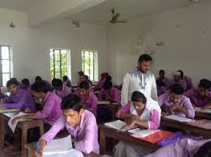
একক কাজ
পনির ও তপনের আয়ের অনুপাত ৪∶৩।
তপন ও রবিনের আয়ের অনুপাত ৫∶৪।
তাদের মোট আয় ২৮২ টাকা হলে,কে কত
টাকা আয় করে ?

Slide 11
সমাধানটি খাতার সাথে মিলিয়ে দেখ;
সমাধানঃ
পনির ও তপনের আয়ের অনুপাত ৪∶৩
তপন ও রবিনের আয়ের অনুপাত ৫∶৪
সূতরাং ধারাবাহিক অনুপাত,
পনির∶ তপন ∶ রবিনের$=$২০∶১৫∶১২
অনুপাতগুলোর যোগফল=২০+১৫+১২=৪৭
তাদের মোট আয় ২৮২ টাকা
$∴$পনিরের আয়=২৮২এর $\frac{২০}{৪৭}$ টাকা=১২০টাকা।
তপনের আয়=২৮২এর $\frac{১৫}{৪৭}$ টাকা=৯০টাকা।
রবিনের আয়=২৮২এর $\frac{১২}{৪৭}$ টাকা=৭২টাকা।

Slide 12
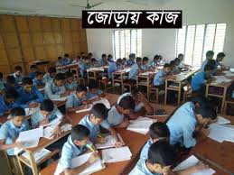
ক) ৮, ৮$\frac{১}{২}$ ,৪ এর ৪র্থ সমানুপাতী নির্ণয় কর।
খ) একটি ক্রমিক সমানুপাতের প্রান্তীয় রাশি
দুইটি ২৫ ,৮১ হলে সমানুপাত তৈরি কর।

Slide 13
ক) সমাধানঃ
১ম রাশি=৮ ,২য় রাশি=৮$\frac{১}{২}$ = $\frac{১৭}{২}$ , ৩য় রাশি=৪
৪র্থ রাশি= ?
আমরা জানি,
১ম রাশি$×$ ৪র্থ রাশি= ২য় রাশি$×$৩য় রাশি
⇒ ৮$×$ ৪র্থ রাশির = $\frac{১৭}{২}$ $×$৪=৩৪
⇒ ৪র্থ রাশির = $\frac{৩৪}{৮}$ = $\frac{১৭}{৪}$ =৪ $\frac{১}{৪}$ ।
$∴$ ৪র্থ সমানুপাতী = ৪ $\frac{১}{৪}$ ।

Slide 14
খ) সমাধানঃ
ক্রমিক সমানুপাতের প্রান্তীয় রাশিদুইটি ২৫ ,৮১।
$∴$ ১ম রাশি =২৫ , ৩য় রাশি=৮১ , ২য় রাশি= ?
আমরা জানি ,
${২য় রাশি}^{২}$= ১ম রাশি $×$ ৩য় রাশি
⇒ ${২য় রাশি}^{২}$= ২৫$×$৮১
⇒২য় রাশি=$√\text{(}\text{২৫}×\text{৮১}\text{)}$
⇒২য় রাশি = ৫$×$৯ = ৪৫
$∴$ নির্ণেয় সমানুপাত , ২৫∶৪৫∷৪৫∶৮১।

Slide 15
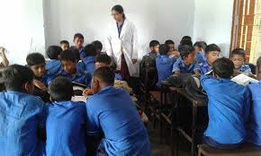
দলীয় কাজ-
A . ১২ জন লোক একটি কাজ ৯ দিনে করতে পারে.১৮ জনে ঐ কাজটি কত দিনে করতে পারবে?
B . ৯৬০০ টাকা সারা ,মাইমুনা ও রাইসার ৪ ∶ ৩ ∶ ১ অনুপাতে ভাগ করে দিলে কে কত টাকা পাবে ?
C . ৭ ∶ ৫ এবং ৮ ∶ ৯ দুইটি অনুপাত। এদেরকে ধারাবাহিক অনুপাতে প্রকাশ কর।
D . ১৫ কেজি চাকের দাম ৬০০ টাকা হলে, ২৫ কেজি চালের দাম কত ?

Slide 16
নির্দেশনা
শিক্ষক, পোষ্টার কাগজে লেখা সমস্যাগুলো দলে সরবরাহ করবেন।
প্রত্যেক শিক্ষার্থী মনোযোগ সহকারে করছে কি-না তা ঘুরে ঘুরে
দেখবেন এবং প্রয়োজনে সমস্যা সমাধানে সহযোগিতা করবেন।
প্রত্যেক দল থেকে একজন বোর্ডে এসে পোষ্টারে লেখা সমাধান
উপস্থাপন করবে।

Slide 17
মূল্যায়ন
১) ৩,৫,১৫ এর চতুর্থ সমানুপাতি কোনটি ?
ক. ১৫
খ. ২০
গ. ২৫
ঘ. ৩০
২)৩০ মিটার কাপড় W,X এবংY এর মধ্যে ৫∶৩∶২ অনুপাতে
ভাগ করে দিলে X কত মিটার কাপড় পাবে ?
ক. ৩
খ. ৬
গ. ৯
ঘ. ১৫

Slide 18
৩ ) ৪ ∶ ক ∷ ৯∶ ১৮ এর মধ্যে ক এর সঠিক
মান নিচের কোনটি ?
ক) ৮
খ) ৬
গ) ১২
ঘ) ১৮

Slide 19
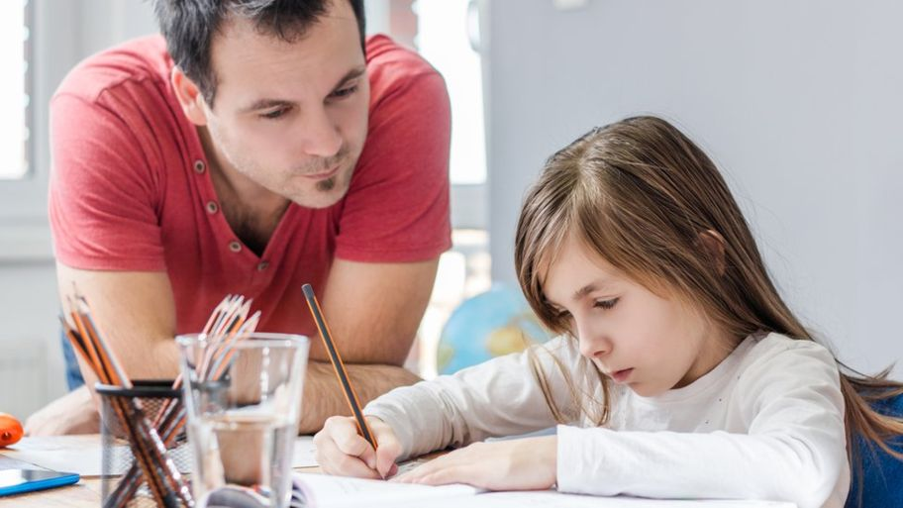
১৯ গ্রাম ওজনের একটি গহনায় তামা ওদস্তার
অনুপাত ১∶২ এবংদস্তা ও রুপার অনুপাত ৩∶৫।
ঐ গহনায় কত গ্রাম রুপা আছে ?

